Slide 1





I miejsce
w kategorii „Narzędzie doradcze w akcji”
autor/ka: Agnieszka Świątkowska

Slide 2

Turniej na 3 światy
kompleksowe wsparcie w odkrywaniu ścieżki kariery
„Turniej na 3 światy” to autorski scenariusz zajęć obejmujący całokształt zarządzania własną karierą. Skłania do refleksji nad własnym potencjałem zawodowym, wybraną ścieżką edukacyjną, światem zawodów i rynkiem pracy. Warsztatowy charakter zajęć umożliwia poznanie swoich talentów i umiejętności oraz rozwój kompetencji miękkich niezbędnych i oczekiwanych na rynku pracy.
Grupa docelowa - uczniowie szkół ponadpodstawowych, studenci oraz osoby stojące przed wyborem kierunku dalszej edukacji lub ścieżki zawodowej.
Cel zajęć:
Wspieranie w poznaniu siebie, swoich talentów, wartości i motywacji, a także w rozumieniu świata zawodów i rynku pracy.
Kształtowanie kompetencji miękkich: komunikacja, współpraca, kreatywność, odwaga, planowanie.
Przygotowanie do podejmowania świadomych decyzji edukacyjno-zawodowych.
Kim jestem, co potrafię, co mnie motywuje?
Agnieszka Świątkowska, Kategoria I – Narzędzie doradcze w akcji, Prezentacja bierze udział w konkursie Euroguidance 2025

Slide 3
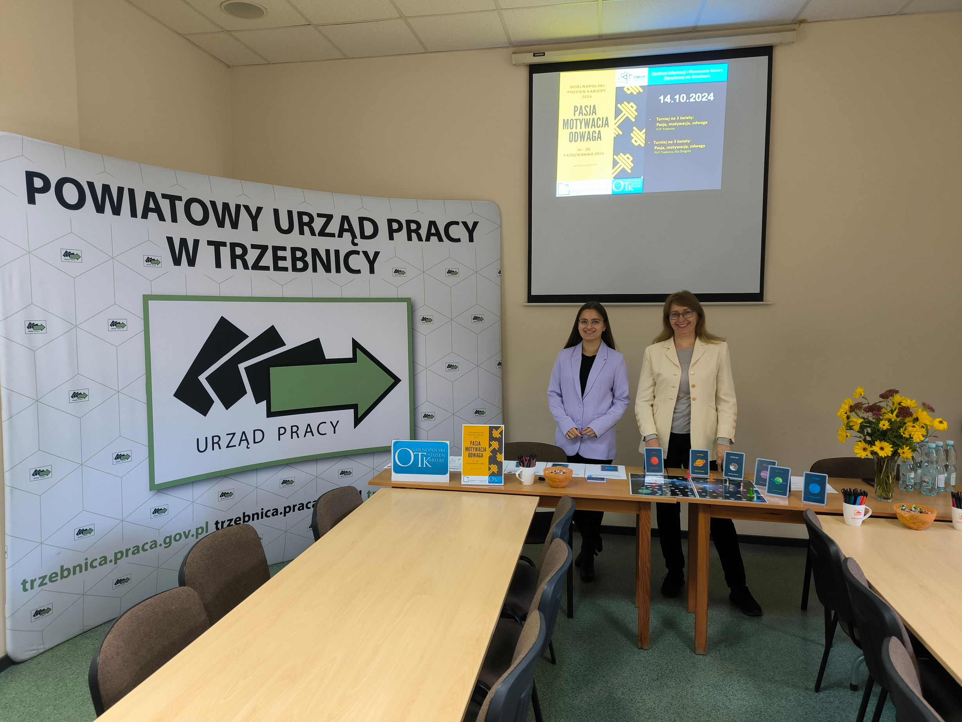
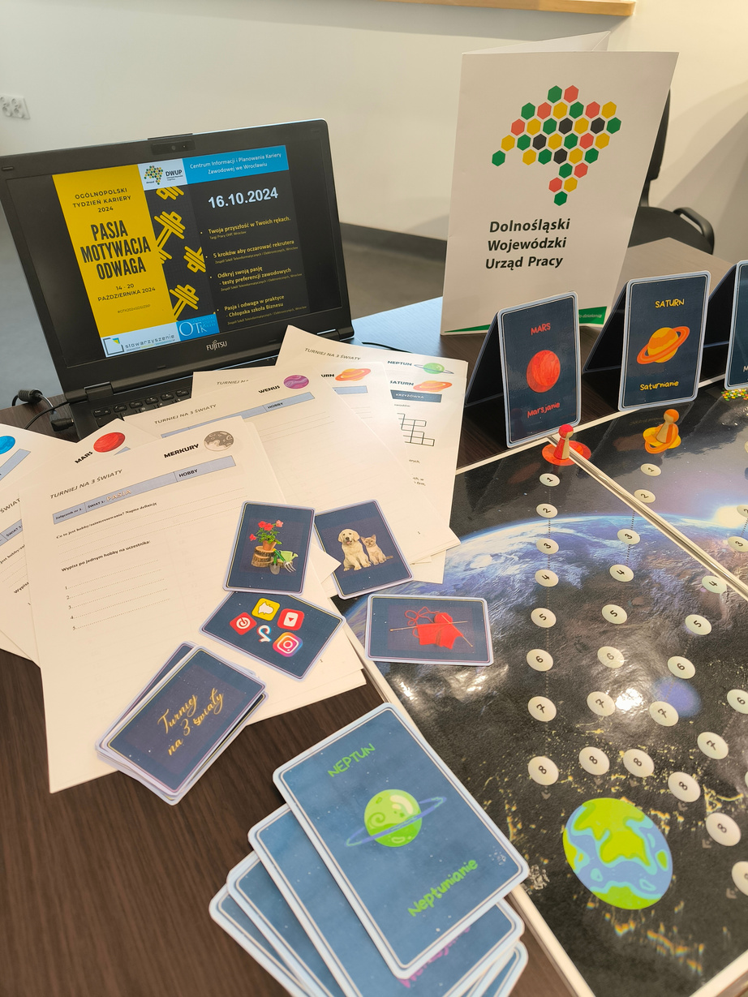
Turniej na 3 światy
etapy i struktura zajęć warsztatowych
Scenariusz zajęć łączy zabawę z pogłębioną refleksją – uczestnicy wcielają się w przybyszów z planet Układu Słonecznego, którzy muszą przejść „Program Adaptacyjności” i wygrać Turniej.
Liczba uczestników: 2–30 osób (indywidualnie lub w 6 drużynach).
Czas trwania: 0k. 120 min.
Etapy Turnieju na 3 światy:
Świat „W głąb siebie”– poznanie siebie, odkrywanie mocnych stron, zainteresowań, talentów, rozwijanie kreatywności.
Świat „Kalejdoskop zawodów”– poznanie świata zawodów, odkrywanie własnych możliwości.
Świat „Kariera w Twoich rękach”– analiza rynku pracy, wymagań i oczekiwań pracodawców.
Każdy Świat to inny zestaw zadań, które angażują, pobudzają refleksję i uczą poprzez zabawę.
Agnieszka Świątkowska, Kategoria I – Narzędzie doradcze w akcji, Prezentacja bierze udział w konkursie Euroguidance 2025

Slide 4
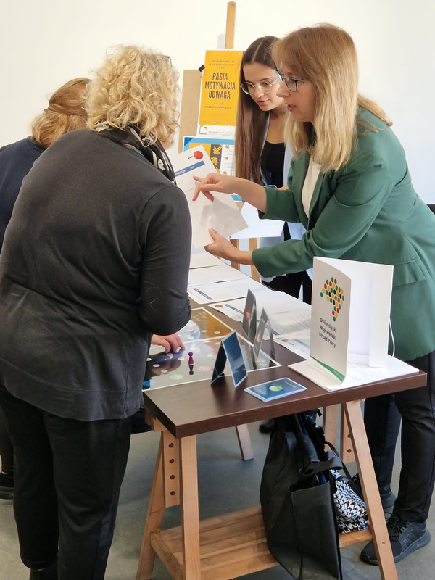
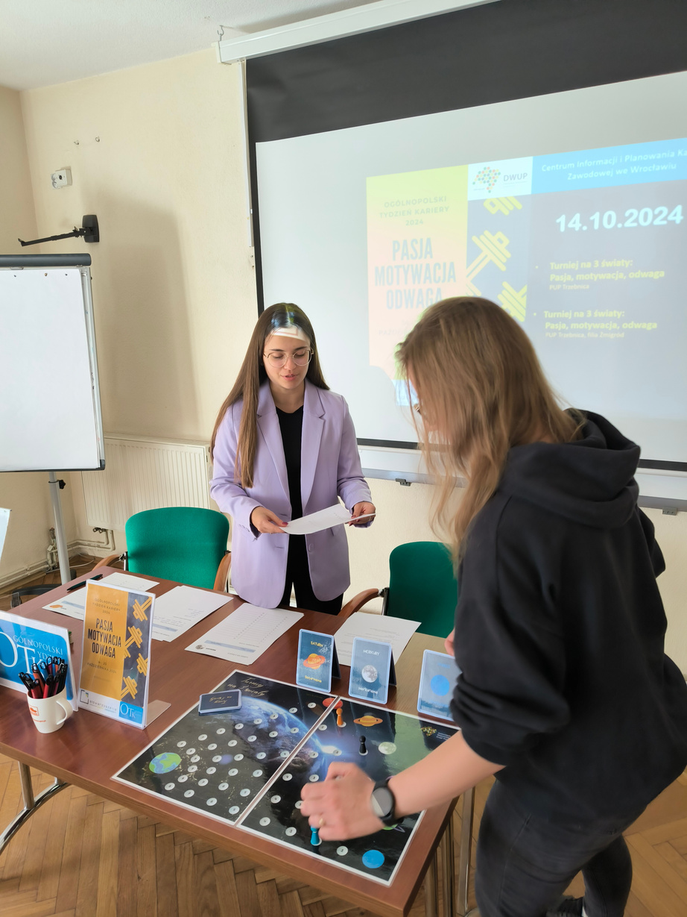
Turniej na 3 światy
efekty i rozwój kompetencji
Podczas turnieju każdy przechodzi pełny cykl refleksji nad sobą i swoim miejscem na rynku pracy – od poznania siebie po określenie celu zawodowego.
W rezultacie zyskuje:
Autorefleksję – odkrywa swoje talenty, mocne strony i wartości.
Motywację do działania – dostrzega sens pracy i uczenia się przez całe życie.
Świadomość zawodową – zna przykłady zawodów, wymagania pracodawców i swoje dopasowanie do rynku pracy.
Plan działania – określa cele i kroki do ich realizacji.
Doświadczenie współpracy – uczy się komunikacji, planowania, decyzyjności i współpracy w grupie.
Scenariusz ,,Turniej na 3 światy” odpowiada na aktualne wyzwania
rynku pracy i edukacji – rozwój kompetencji przyszłości,
uczenia się przez całe życie i elastycznego planowania kariery.
Agnieszka Świątkowska, Kategoria I – Narzędzie doradcze w akcji, Prezentacja bierze udział w konkursie Euroguidance 2025

Slide 5
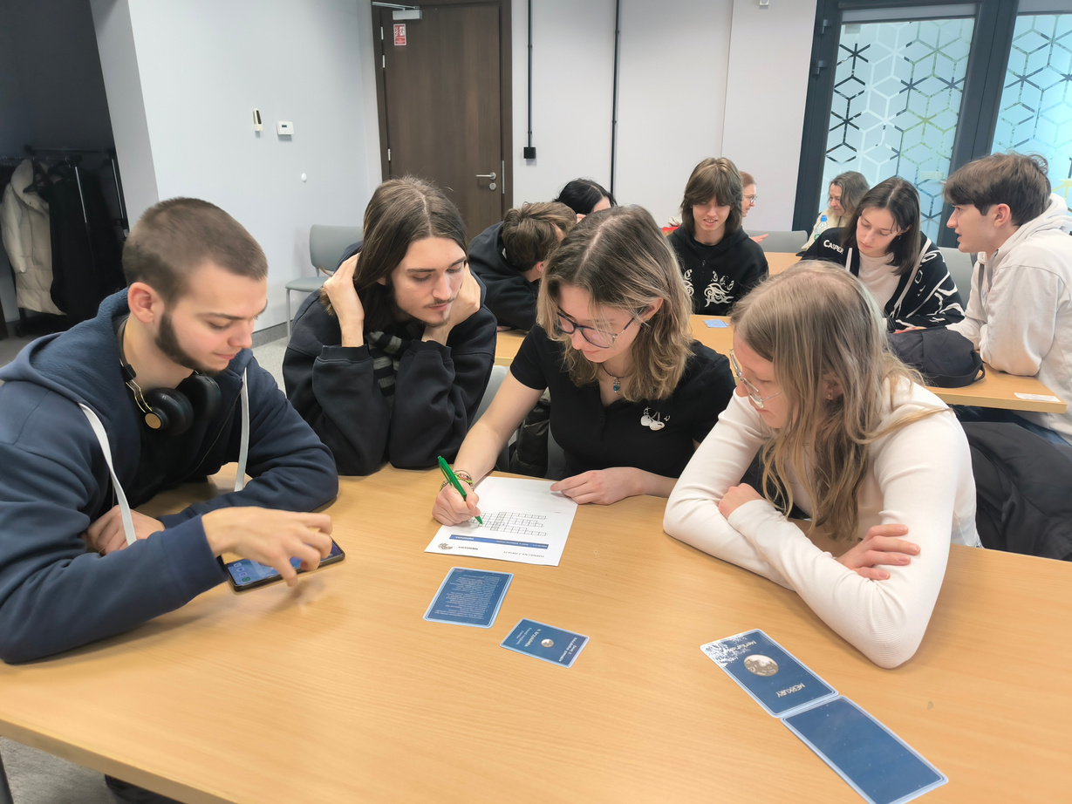
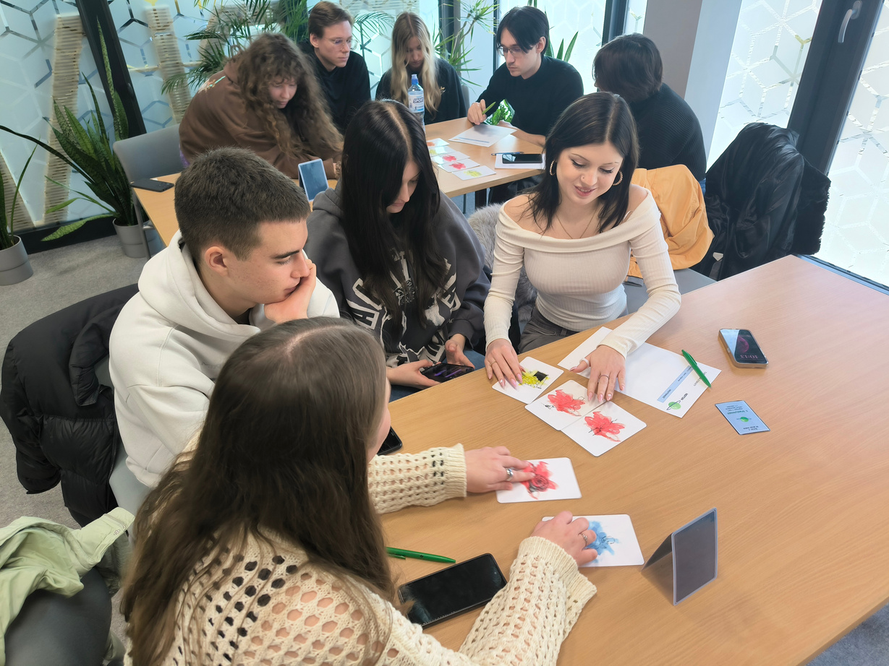
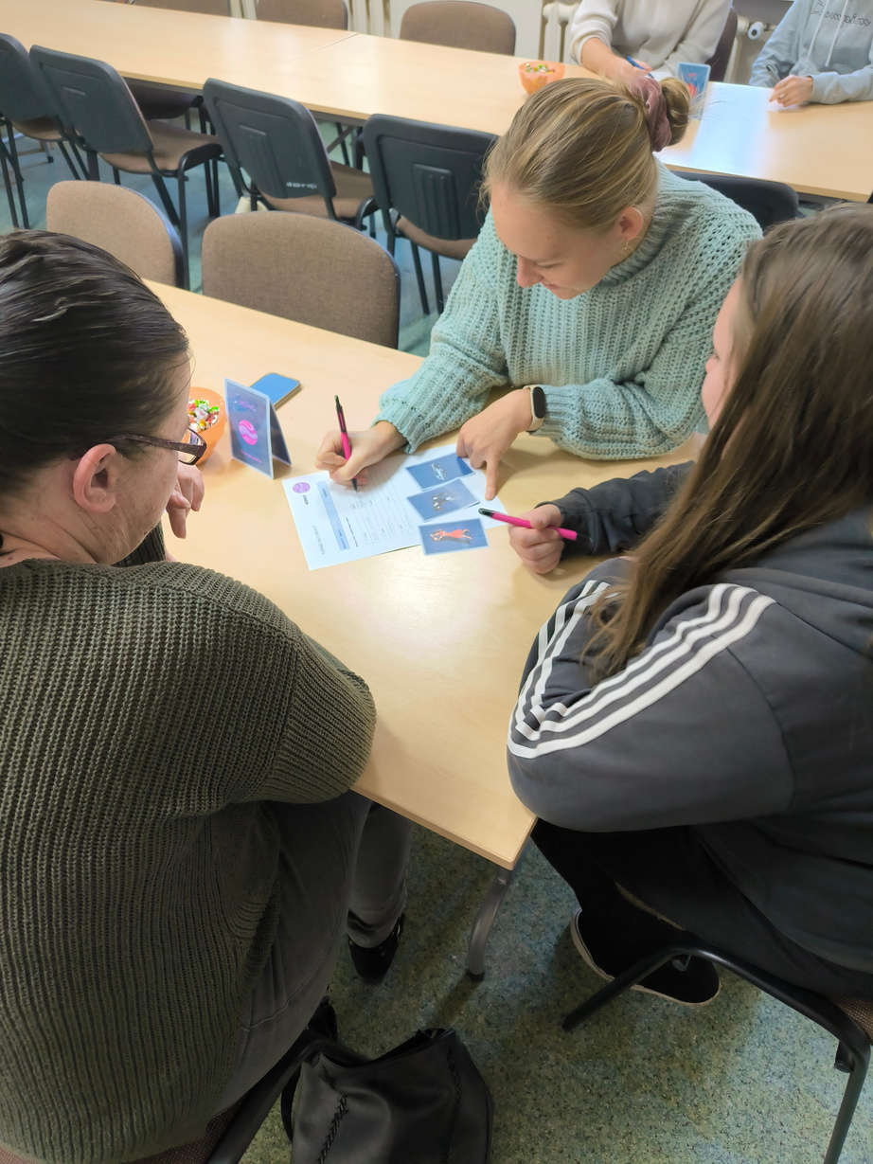
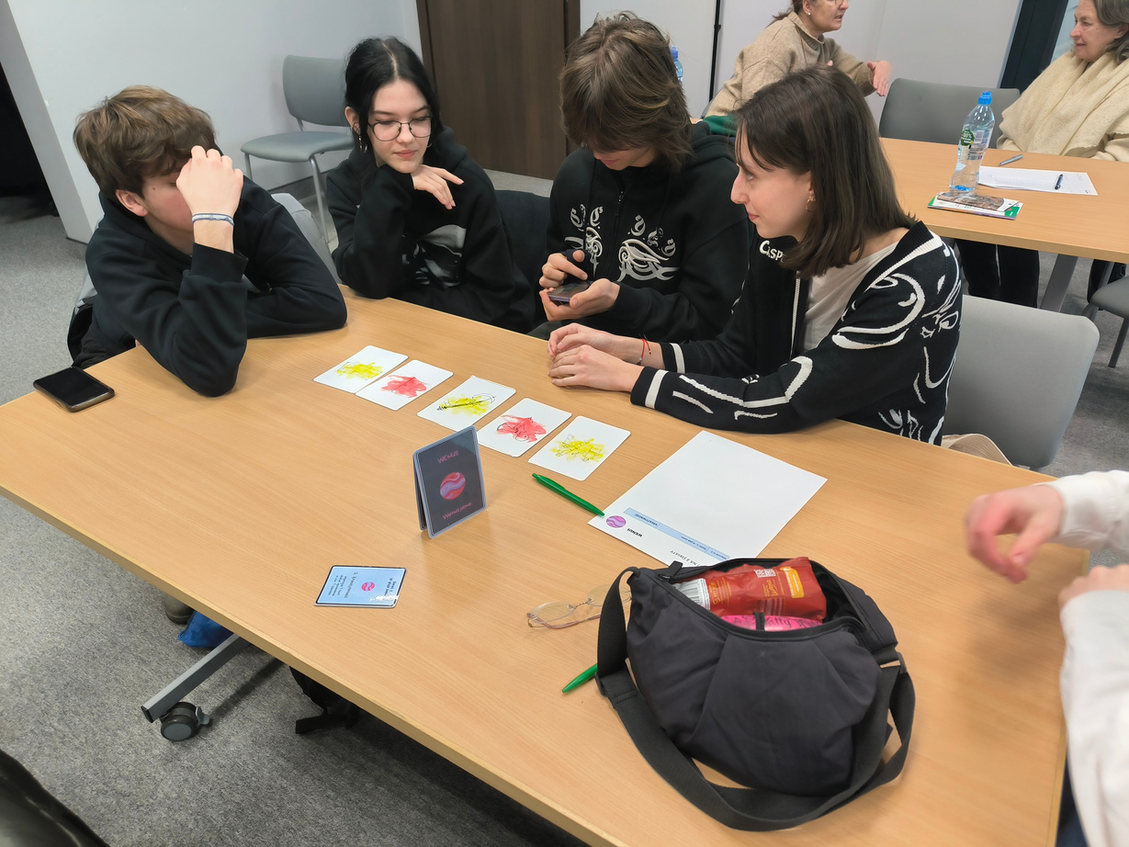
Turniej na 3 światy
interaktywne doświadczenie kariery
Zamiast tylko mówić o karierze – pozwalamy naprawdę jej doświadczyć. .
„Turniej na 3 światy” to:
Połączenie zabawy z refleksją – dynamiczne zadania zwiększają zaangażowanie i zainteresowanie.
Wielowymiarowe podejście – obejmuje trzy kluczowe obszary poradnictwa samopoznanie – świat zawodów – rynek pracy.
Uniwersalność i elastyczność – można dopasować poziom trudności, czas i formę do potrzeb grupy. Wykorzystuje znane narzędzia np. karty metaforyczne.
Sprawdzona skuteczność: m.in. świetnie sprawdził się podczas OTK 2024. Zmodyfikowane zadania idealnie wpisały się w hasło Pasja – Motywacja – Odwaga.
Wysoki poziom zaangażowania – zajęcia angażują emocjonalnie, a to sprzyja zapamiętywaniu i utrwalaniu treści poradniczych.
Agnieszka Świątkowska, Kategoria I – Narzędzie doradcze w akcji, Prezentacja bierze udział w konkursie Euroguidance 2025

Slide 6
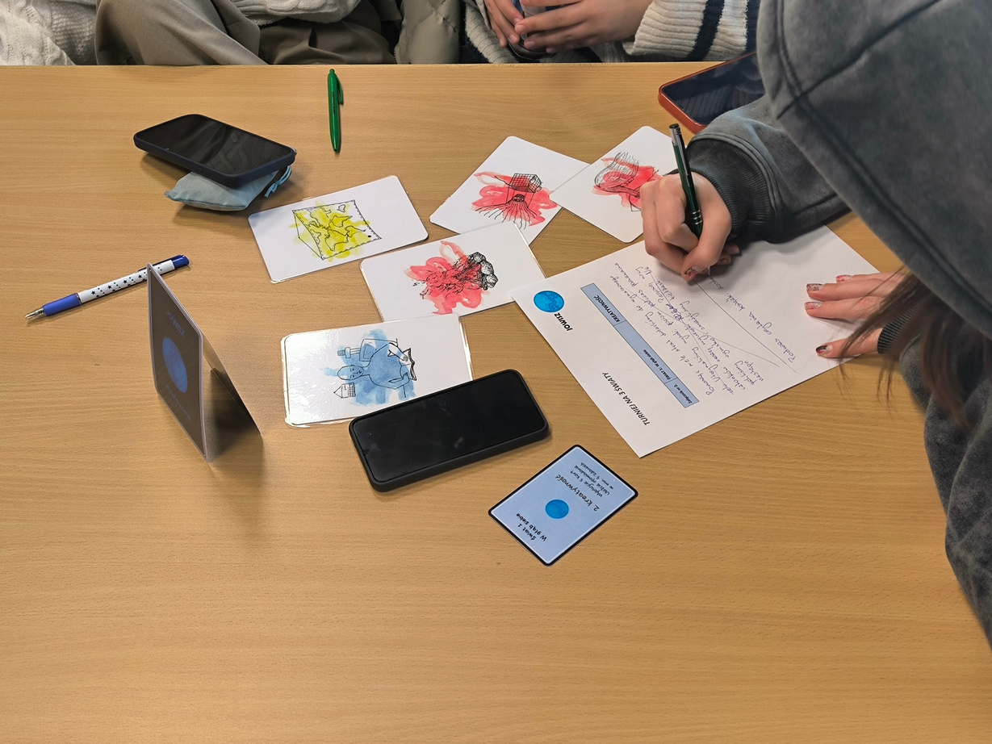
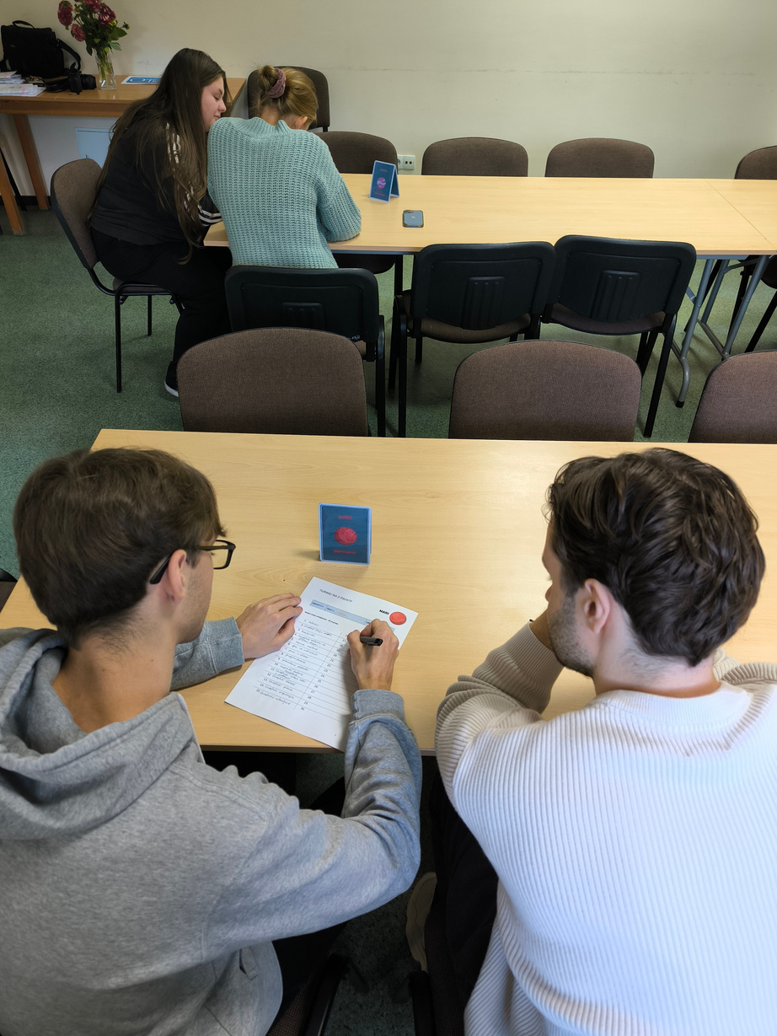
Turniej na 3 światy
tworzenie własnej ścieżki zawodowej
„Turniej na 3 Światy” to scenariusz zajęć,
który uczy młodych ludzi
nie tylko myśleć o przyszłości, ale ją projektować.
Ożywia doradztwo zawodowe: łączy grywalizację, edukację i emocje, które budują trwałą motywację i wspierają samopoznanie.
Jego siła tkwi w połączeniu fascynującej narracji fabularnej z praktycznymi zadaniami – metafora „kosmicznego turnieju” sprawia, że poznawanie siebie i rynku pracy staje się pasjonującą przygodą, a wiedza i umiejętności zostają w pamięci na długo.
Agnieszka Świątkowska, Kategoria I – Narzędzie doradcze w akcji, Prezentacja bierze udział w konkursie Euroguidance 2025

